Slide 1
Respirasi Sel dan Fotosintesis
Dr. Henny Saraswati, M.Biomed

Slide 2
Makhluk hidup memerlukan energi untuk melakukan berbagai kegiatan
Energi ini bisa diperoleh dari makanannya
Makanan mengandung karbohidrat, protein, lemak
Bagaimana makanan ini menghasilkan energi?
Notes:
Apa itu biologi?

Slide 3
Respirasi Sel
Makanan bisa diubah menjadi energi melalui respirasi sel
Respirasi sel :
Respirasi aerob
Respirasi anerob

Slide 4
Respirasi aerob
Memerlukan oksigen (O₂)untuk prosesnya
Reaksi : C₆H₁₂O₆ + 6O₂ → 6CO₂ + 6H₂O
Terdiri dari :
Katabolisme glukosa
Metabolisme protein
Metabolisme lemak

Slide 5
Katabolisme glukosa
Merupakan proses pemecahan gula (glukosa)
Karbohidrat adalah bentuk sumber makanan yang dimetabolisme dengan cara ini
Terjadi di sitoplasma dan mitokondria
Ada 2 jenis : aerobik (terdapat O₂) dan anaerobik (tanpa O₂)
Terdiri dari 3 tahap :
Glikolisis
Oksidasi piruvat
Siklus Krebs

Slide 6
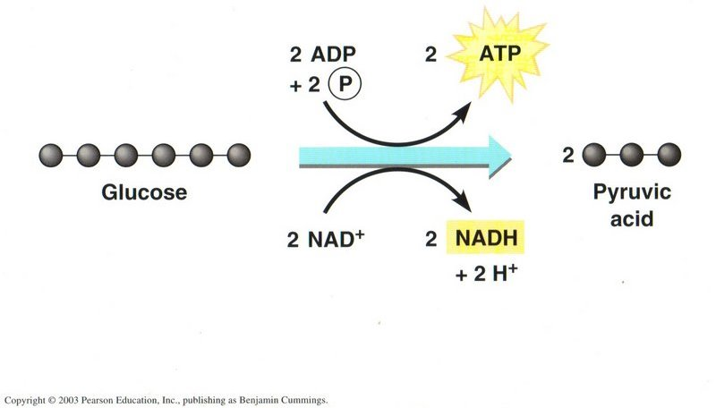
Glikolisis
Terjadi di sitoplasma
Mengubah glukosa menjadi molekul piruvat + molekul NADH + molekul ATP (sumber energi)

Slide 7
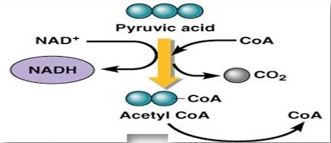
Oksidasi piruvat
Terjadi di mitokondria
Mengubah piruvat menjadi asetyl-CoA, NADH dan CO₂

Slide 8
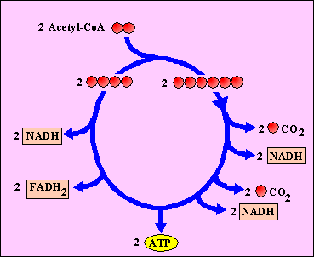
Siklus Krebs
Terjadi di mitokondria
Mengubah asetyl-CoA menjadi molekul NADH + molekul FADH2 + molekul ATP

Slide 9
Rantai Transport Elektron
Elektron dari siklus Krebs kemudian melewati protein-protein membran mitokondria
Hasil akhir dari reaksi berantai ini adalah molekul ATP

Slide 10
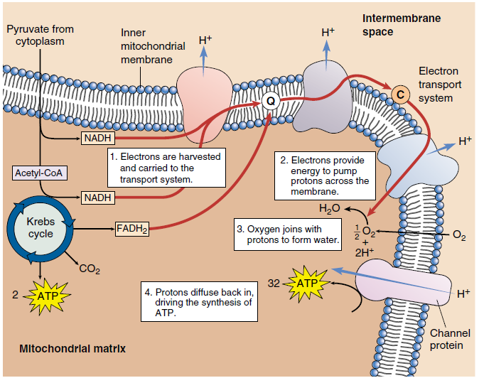

Slide 11
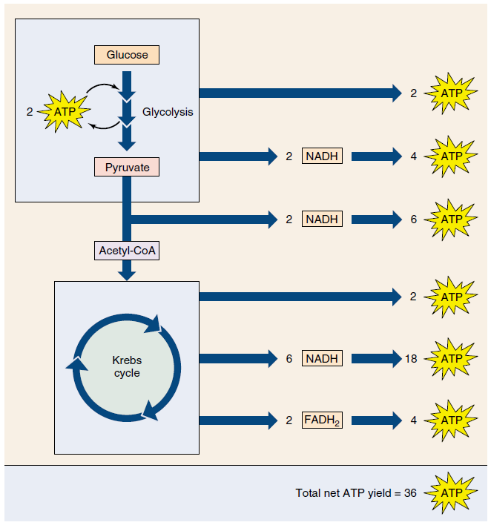
Proses Katabolisme Glukosa

Slide 12
Respirasi anerobik
Bila tidak terdapat oksigen (O₂)
Fermentasi merupakan respirasi anaerobik
Tedapat 2 jenis fermentasi :
Fermentasi alkohol
Fermentasi asam laktat

Slide 13
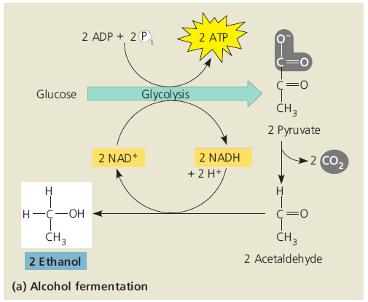
Fermentasi alkohol
Pada ferementasi ini piruvat diubah menjadi etanol (etil alkohol)

Slide 14
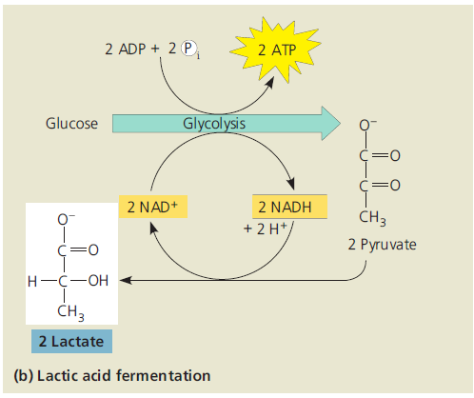
Fermentasi Asam Laktat
Pada fermentasi ini piruvat diubah menjadi asam laktat

Slide 15
Katabolisme Protein
Protein dipecah dahulu menjadi asam-asam amino
Nitrogen kemudian dipecah dari asam amino → proses deaminasi
Hasilnya kemudian terikut dalam proses glikolisis atau siklus Krebs

Slide 16
Katabolisme Lemak
Lemak diubah menjadi asam lemak dan gliserol
Asam lemak kemudian dikatalisa dengan enzim membentuk acetyl Co-A → β-oksidasi

Slide 17
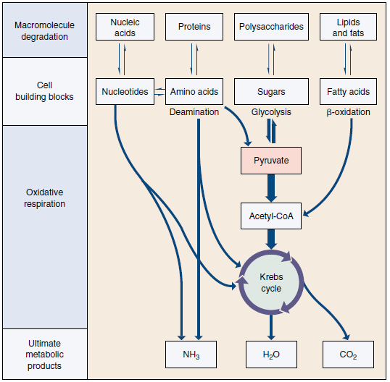

Slide 18
Fotosintesis
Merupakan proses pembentukan molekul organik menggunakan CO₂ dan cahaya sebagai sumber energi
Terjadi pada tanaman, bakteri dan alga
Menggunakan kloroplast sebagai alat dalam fotosintesis

Slide 19
Fotosintesis
Terdiri dari 3 tahap:
1. Mengambil energi dari cahaya matahari
2. Membentuk ATP dan NADPH dengan menggunakan energi ini
3. Menggunakan ATP dan NADPH sebagai energi untuk membentuk molekul organik dari CO₂ di udara
Tahap 1 dan 2 disebut dengan light reaction karena menggunakan cahaya, sedangkan tahap 3 disebut siklus calvin (calvin cycle)
Reaksi : 6H₂0 + 6CO₂ → C₆H₁₂O₆ + 6O_{2 ,} dibantu dengan energi cahaya

Slide 20
Letak Kloroplas

Slide 21
Struktur Kloroplas
Bagian dalam dari kloroplas terdapat tilakoid
Pada tilakoid terdapat pigmen kloroplas → berfungsi menangkap cahaya sebagai energi dan membentuk ATP
Di antara tilakoid terdapat stroma yang berperan dalam siklus Calvin

Slide 22
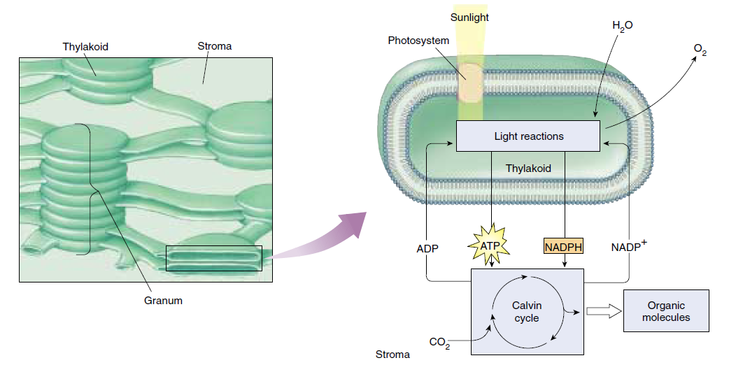
Proses fotosintesis

